Slide 1


Slide 2


Algoritmos de regresión

Slide 3
🐱‍💻Objetivos de aprendizaje🐱‍💻

Slide 4
Objetivos de aprendizaje🐱‍💻
Empezaremos estudiando🐱‍💻 la presentación de Machine Learning🤖💜 donde haremos una vista de ave sobre tópicos importantes acerca de Algoritmos de Regresión📊💜.
Después, revisaremos un notebook teórico🐱‍💻. Una vez finalizado explicaremos de qué va el ejercicio🐱‍💻 , para seleccionar un dataset y construir un modelo de regresión lineal 🤖💜.
Por último, daremos un breve espacio para preguntas y conclusiones🐱‍💻.

Slide 5

Agenda
6:30 - 6:35 PM Saludos y anuncios.
6:35 - 6:40 PM Objetivos de aprendizaje.
6:40 - 7:20 PM Presentación Machine Learning: Algoritmos de regresión.
7:20 - 8:00 PM Notebook teórico.
8:00 - 8:15 PM BREAK.
8:15 - 9:20 PM Ejercicio: Resolver problema de regresión lineal.
9:20 - 9:30 PM Conclusiones.

Slide 6
Presentación: Algoritmos de regresión

Slide 7


¿Qué es una regresión lineal?
Notes:
https://www.analyticsvidhya.com/blog/2018/11/data-engineer-comprehensive-list-resources-get-started/

Slide 8
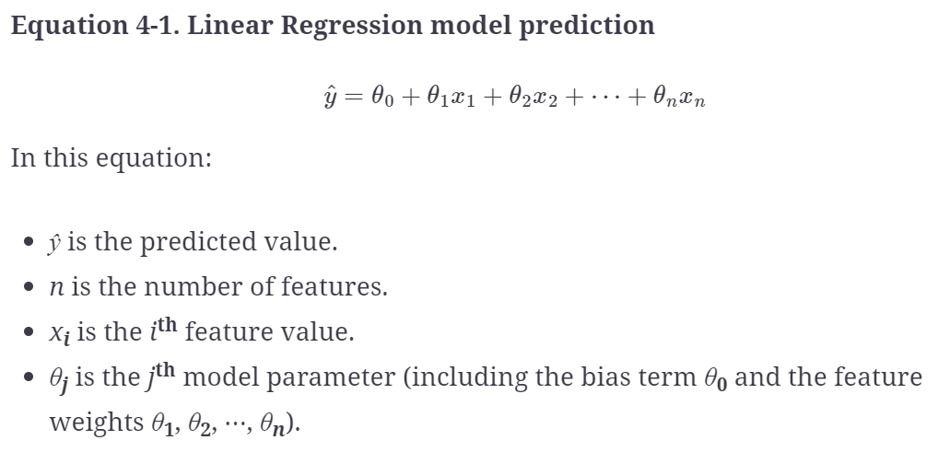
Regresión lineal
De forma general, un modelo lineal realiza una predicción simplemente calculando la suma ponderada de sus valores de entrada, más una constante que es llamada bias term (parámetro de sesgo)

Slide 9
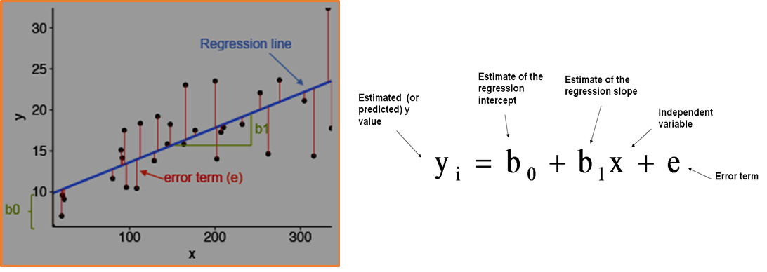
Una vez que hemos establecido una relación entre 2 o más variables o hemos identificado una relación estadísticamente significativa, podemos proceder a pronosticar, predecir o estimar el valor de nuevas observaciones.

Slide 10
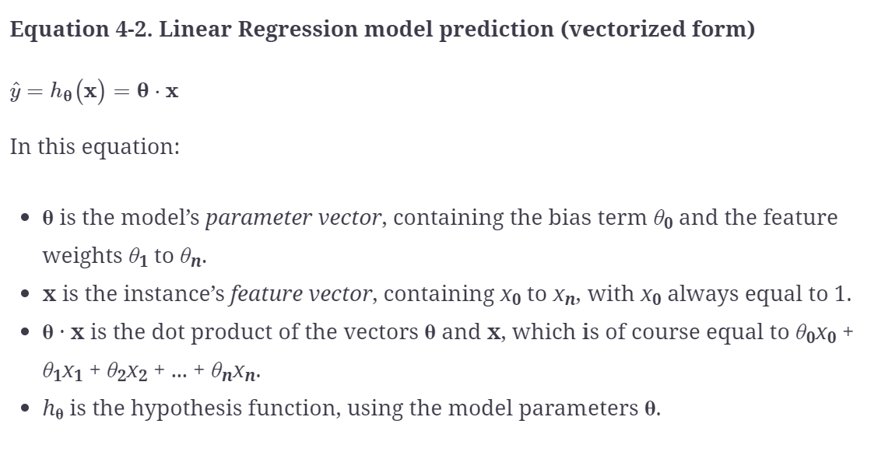
Regresión lineal
De forma general, un modelo lineal realiza una predicción simplemente calculando la suma ponderada de sus valores de entrada, más una constante que es llamada bias term (parámetro de sesgo)

Slide 11
¿Qué es una regresión logistica?
Notes:
https://www.analyticsvidhya.com/blog/2018/11/data-engineer-comprehensive-list-resources-get-started/

Slide 12
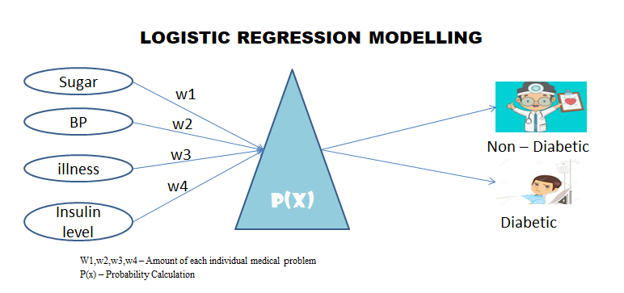
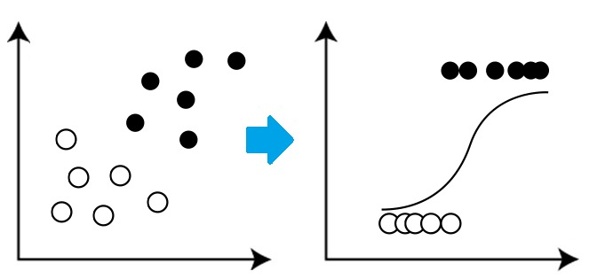
Regresión logística
Es un tipo de análisis de regresión utilizado para predecir el resultado de una variable categórica
A diferencia de la regresión lineal, ya que no sigue una regla lineal sino la funcion sigmoide los valorees de resulldo se clasifican en si o no
Con la regresión logística podemos obtener la categoría entre 2 opciones

Slide 13
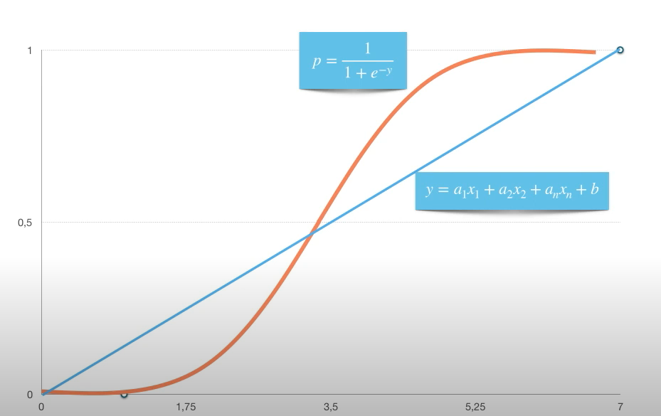

Slide 14
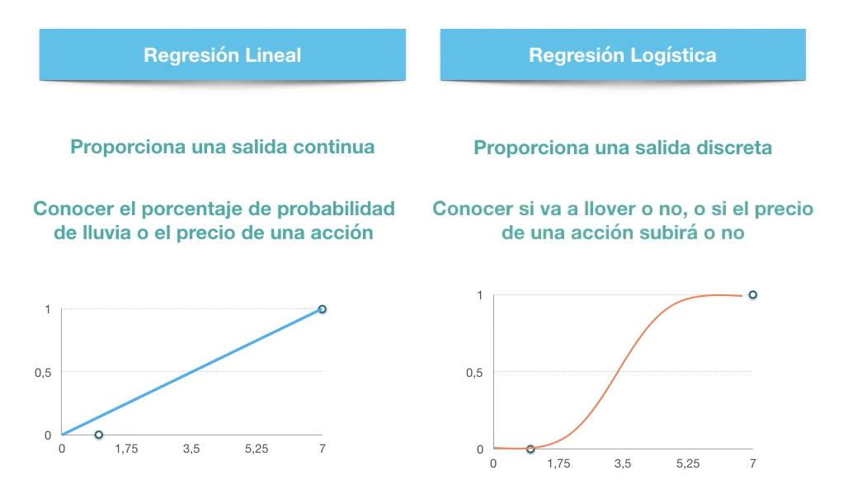

Slide 15
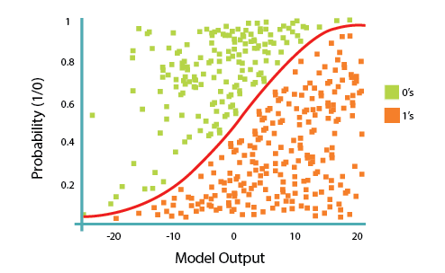

Slide 16
Ahora veamos cómo implementar algoritmos de regresión con código

Slide 17
BREAK;

Slide 18
Ejercicio
[Aquí]

Slide 19
Conclusiones

